Slide 1

Digitalisering van de gezondheidszorg in België 24 maart 2026
Notes:
NL

Slide 2
Structuur van de uiteenzetting
eGezondheid en eHealth-platform: wat ?
overzicht van het eGezondheidslandschap, stand van zaken en enkele kencijfers
statuswebsite en Business Continuity Procedures (BCPs)
basisarchitectuur en basisdiensten van het eHealth-platform, met oa
geïnformeerde toestemming tot gegevensdeling, (gezondheids)zorgrelatie en toegangsmatrix
hub-metahubsysteem
gevalideerde authentieke bronnen (GAB)
informatie over het eHealth-platform op het eGezondheidsportaal
governance organen
enkele toekomstige evoluties
B-IHR
European Health Data Space (EHDS) Regulation
artificiële intelligentie

Slide 3
eGezondheid: wat ?
gebruik van informatie- en communicatietechnologie (ICT)
om gezondheid en gezondheidszorg te ondersteunen en te verbeteren, oa
toegankelijkheid tot zorg vergroten
kwaliteit en continuïteit van zorg verbeteren
zelfregie van zorggebruikers bevorderen
omvat breed scala aan toepassingen, zoals
elektronische patiëntendossiers
elektronische uitwisseling van gegevens
elektronische ondersteuning van zorg op afstand (raadpleging, behandeling, meten van gezondheidswaarden)
gezondheidsapps en online behandelprogramma’s
inzet artificiële intelligentie
ondersteuning van wetenschappelijk onderzoek, beleidsvoorbereiding en populatiemanagement

Slide 4
Doelstellingen eHealth-platform
hoe ?
door een goed georganiseerde, onderlinge elektronische dienstverlening en informatie-uitwisseling tussen alle actoren in de gezondheidszorg
met de nodige waarborgen op het vlak van de informatieveiligheid, de bescherming van de persoonlijke levenssfeer en het beroepsgeheim
wat ?
optimaliseren van de kwaliteit en de continuïteit van de gezondheidszorgverstrekking
optimaliseren van de veiligheid van de patiënt
vereenvoudigen van de administratieve formaliteiten voor alle actoren in de gezondheidszorg
degelijk ondersteunen van het wetenschappelijk onderzoek, het gezondheidszorgbeleid en het populatiemanagement

Slide 5
10 opdrachten
ontwikkeling van visie en strategie inzake eGezondheid
organiseren van samenwerking met andere overheidsinstanties die belast zijn met coördinatie van elektronische dienstverlening
motor zijn van noodzakelijke veranderingen voor de uitvoering van de visie en de strategie inzake eGezondheid
vastleggen van functionele en technische normen, standaarden, specificaties en basisarchitectuur inzake ICT
registreren van software voor het beheer van elektronische patiëntendossiers
concipiëren, uitwerken en beheren van een samenwerkingsplatform voor de veilige elektronische gegevensuitwisseling met de bijhorende basisdiensten
akkoord bereiken over taakverdeling en kwaliteitsnormen en nagaan of de kwaliteitsnormen worden nageleefd
optreden als onafhankelijke trusted third party (TTP) voor het pseudonimiseren en anonimiseren van persoonsgegevens m.b.t. de gezondheid voor rekening van bepaalde, in de wet opgesomde instanties ter ondersteuning van het wetenschappelijk onderzoek en het beleid
totstandkoming van programma's en projecten promoten en coördineren
beheren en coördineren van ICT-aspecten van gegevensuitwisseling m.b.t. elektronische patiëntendossiers en elektronische medische voorschriften

Slide 6
















Overzicht van het eGezondheidslandschap

Slide 7














Stand van zaken
Summary electronic health record (SumEHR)
Richtlijnen en adviezen online beschikbaar
Medisch
Elektronische voorschriften
Medicatie-schema
Onderzoeks-resultaten en verslagen
Elektronische verwijsbrieven

Slide 8





Stand van zaken
Verzekerbaar-heidstoestand, tarificatie,
facturatie
Bijwerking van de SumEHR, van het medicatieschema, ...
Adminis-tratief
Aanmaken en versturen van attesten
Registraties
Verslag versturen naar de houder van het GMD

Slide 9
Enkele kencijfers
Transacties eHealth-platform
Geïnformeerde toestemming
eHealthBox > eBox
> 19 miljard transacties in 2025
11.512.704 (97,3% van bevolking) geregistreerde toestemmingen tot gegevensdeling
15.050.514 berichten in 2025
Performantie & toegankelijkheid
Business continuity
Pseudonimiseringsdienst
100 % van de KPI’s werd nageleefd in 2025
121 geregistreerde incidenten in 2025
eHealth 11, partners 110
90.1 miljoen oproepen in 2025
gebruikt door Alivia, Fertidata, Kankerregister, TRIO en Vitalink

Slide 10
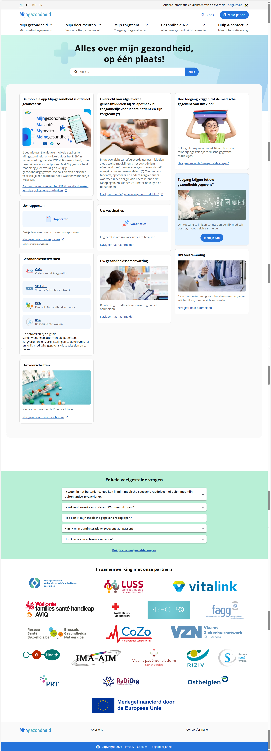
Portaal eGezondheid voor burgers
10

Slide 11
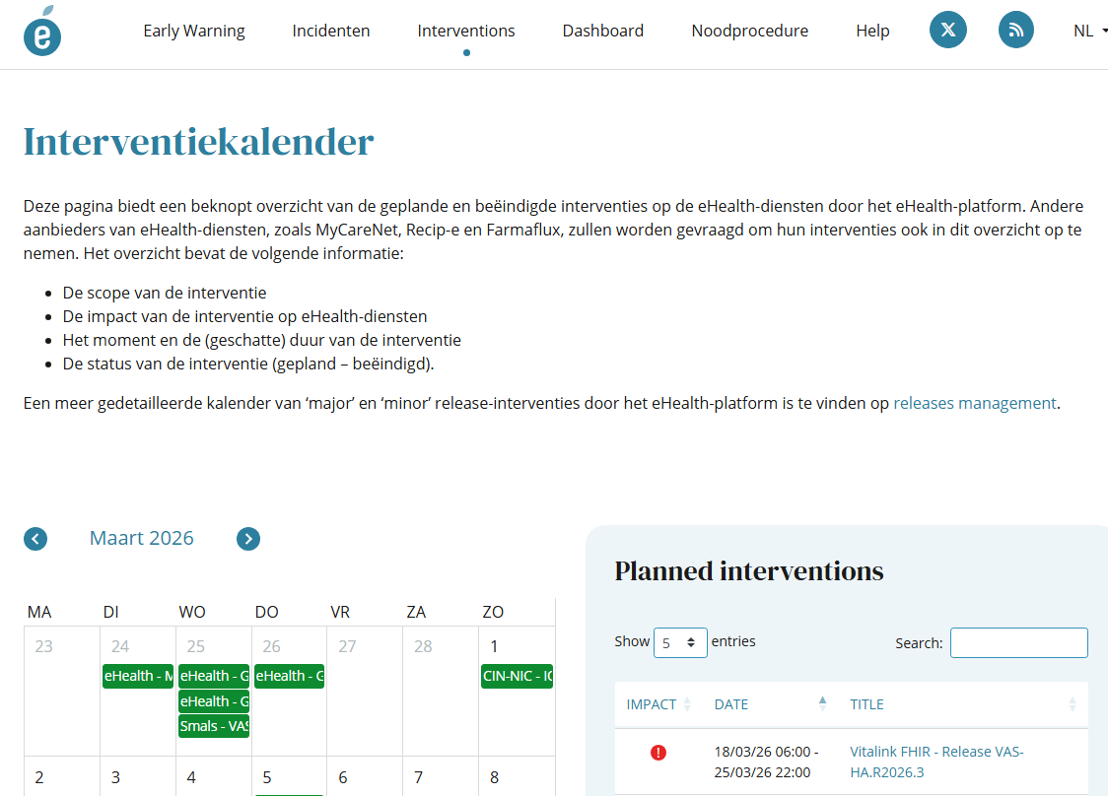
Statuswebsite
www.status.ehealth.fgov.be

Slide 12
Business continuity procedures
doelstelling
werkende business continuity procedures (BCP)
per soort eindgebruiker: (huis)artsen, apothekers, kinesitherapeuten, tandartsen, verpleegkundigen, vroedvrouwen, medische huizen, wachtposten
methode
functionele behoeften waaraan steeds moet worden voldaan, worden vastgelegd in overleg met vertegenwoordigers van de eindgebruikers
wegwerken van alle single point of failure (SPOF) over omgevingen heen (voor elke cruciale component is er een alternatief in een andere omgeving)
implementatieplan met iteraties
communicatie via website https://www.status.ehealth.fgov.be/
vorming via éénlijn, e-Santé Wallonie, eHealth Academy
geïntegreerde dashboard over status diensten (beschikbaarheid, performantie)
feedbackmechanismen over effectief gebruik BCP

Slide 13






Basisarchitectuur
Patiënten, zorgverstrekkers
en zorginstellingen
Health portal
Software zorgverstrekker
Software zorginstelling
DTW
Site RIZIV
DTW
Portaal eGezondheid
MyCareNet
DTW
DTW
DTW
Gebruikers
Basisdiensten
eHealth-platform
Netwerk
GAB
GAB
GAB
GAB
GAB
GAB
Leveranciers

Slide 14







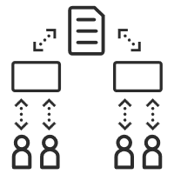



Overzicht basisdiensten eHealth-platform
Geïntegreerd gebruikers- en toegangsbeheer
Timestamping
Systeem voor end-to-end vercijfering
Beveiligde elektronische brievenbus
Beheer van loggings
eHealth- certificaten
Verwijzings- repertorium
Portaal
Coördinatie van elektronische deelprocessen
Raadpleging Rijksregister
Pseudonimisering & anonimisering

Slide 15

eHealth-certificaten
gratis uitgereikt door eHealth-platform aan
zorgverstrekkers en –instellingen
ontwikkelaars van software voor zorgverstrekkers en –instellingen
functionaliteiten
mogelijkheid voor zorgverstrekker of -instelling om zijn software te authentiseren bij het aanroepen van webservices
mogelijkheid om berichten te vercijferen en te ontcijferen, bv. bij het gebruik van de eHealthBox
tezamen met bijhorende paswoord, fallback voor authenticatie van zorgverstrekker indien hij zich niet kan authentiseren met zijn eID
kunnen worden aangevraagd en geïnstalleerd via een toepassing die gedownload kan worden op de site van het eHealth-platform
https://www.ehealth.fgov.be/nl/beroepsbeoefenaars-in-de-gezondheidszorg/diensten/beheer-van-de-ehealth-certificaten
indien paswoord verloren, moet bestaande certificaat ingetrokken worden, en nieuw certificaat aangevraagd (te betalen indien te veel voorkomend)
meer info op https://www.ehealth.fgov.be/ehealthplatform/nl/service-ehealth-certificaten

Slide 16

Geïntegreerd gebruikers- en toegangsbeheer
zorgt ervoor dat zorgverstrekkers en -instellingen enkel toegang hebben
tot de diensten waartoe ze gemachtigd zijn
m.b.t. de personen waarvoor ze daartoe gemachtigd zijn
de toegangsregels zijn vastgelegd door de wet en door de machtigingen van het Informatieveiligheidscomité
stappen
identificatie van de gebruiker
authenticatie van de identiteit van de gebruiker
controle van hoedanigheden (bv. arts, apotheker)
controle van relaties (bv. (gezondheids)zorgrelatie met patiënt)
autorisatie
meer info op https://www.ehealth.fgov.be/ehealthplatform/nl/service-i.am-identity-access-management

Slide 17
Geïntegreerd gebruikers- en toegangsbeheer

Slide 18
Toegang tot gezondheidsgegevens
een zorgverstrekker of –instelling heeft alleen toegang tot gezondheidsgegevens van een zorggebruiker bij een derde indien
de zorggebruiker zijn geïnformeerde toestemming heeft gegeven om gezondheidsgegevens te delen
de zorgverstrekker of –instelling een (gezondheids)zorgrelatie heeft met de zorggebruiker
de regels voor de manier waarop een zorgrelatie wordt bewezen zijn voor de onderscheiden soorten zorgverstrekkers en –instellingen vastgelegd in een reglement
de zorgverstrekker niet door de zorggebruiker is uitgesloten van toegang tot zijn gezondheidsgegevens
de betrokken gezondheidsgegevens toegankelijk zijn voor de betrokken soort zorgverstrekker (de zgn. toegangsmatrix)
de toegangsmatrix is vastgelegd in een reglement

Slide 19



zorgverstrekker
werd uitgesloten door zorggebruiker
nee
zorggebruiker gaf geïnformeerde toestemming tot gegevensdeling
ja
ja
zorgverstrekker heeft zorgrelatie met zorggebruiker
ja
ja
nee
gegevens zijn toegankelijk voor zorgverstrekker volgens toegangsmatrix
nee
nee
Levens-
noodzaak

Slide 20
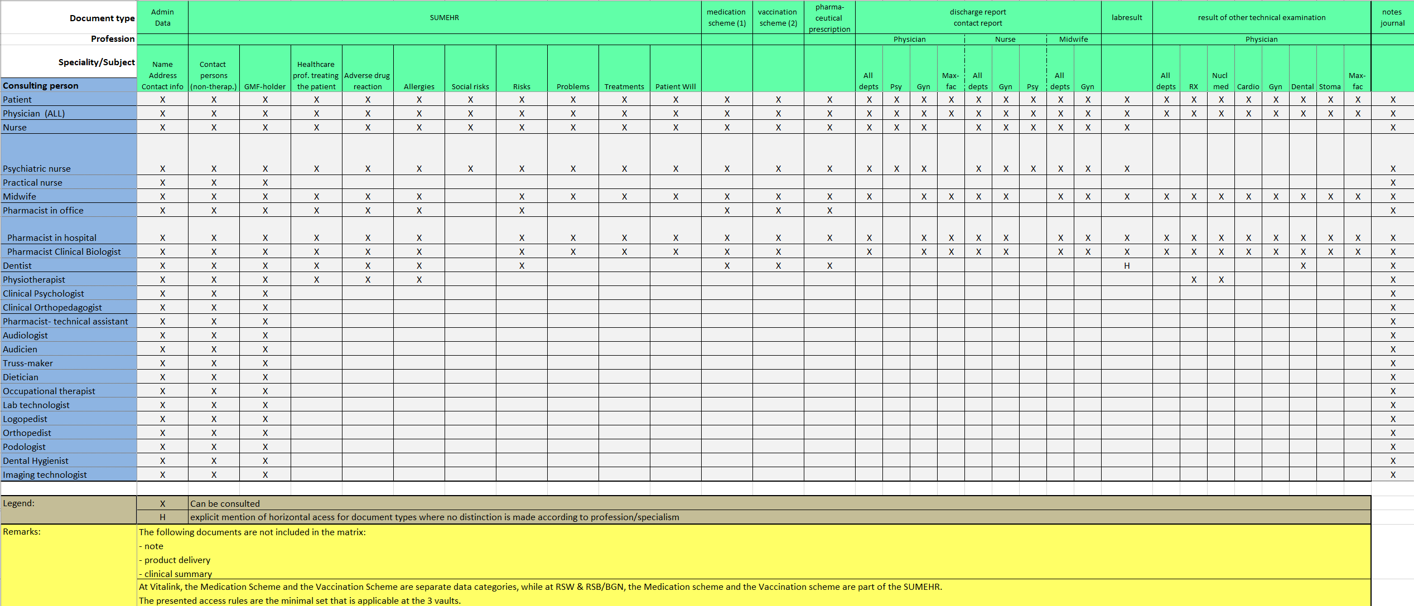
Actuele toegangsmatrix

Slide 21
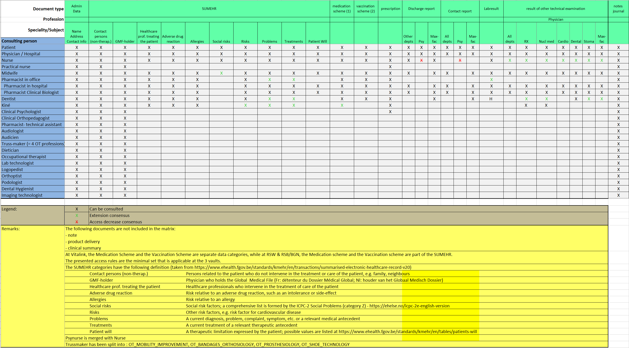
Nieuwe toegangsmatrix (nog niet ingevoerd)

Slide 22
Cirkels van vertrouwen
groep gebruikers van een organisatie
waarvoor die organisatie zelf op een aantal vlakken informatieveiligheidsmaatregelen organiseert en de correcte naleving ervan bewaakt
zodat andere organisaties er redelijkerwijze kunnen op betrouwen dat deze informatieveiligheidsmaatregelen worden nageleefd
en deze maatregelen dus zelf niet meer moeten organiseren of bewaken
reglement tot vaststelling van de criteria voor de toepassing van een cirkel van vertrouwen door een organisatie in het kader van de uitwisseling van gezondheidsgegevens
zie https://www.ehealth.fgov.be/ehealthplatform/nl/reglementen

Slide 23
Criteria cirkels van vertrouwen
rechtmatigheids- en doelbindingsbeginsel
register van de verwerkingsactiviteiten
precisering van de rechtsgronden voor de verwerking van gezondheidsgegevens
evenredigheidsbeginsel
voldoende fijnmazige modulering van toegangsrechten (wat, over wie, gedurende welke periode)
gebruikers- en toegangsbeheer
authenticatie van de identiteit van zorgverstrekker
verificatie van de relevante kenmerken en relaties van de zorgverstrekker
naleving beraadslagingen Informatieveiligheidscomité
informatie, vorming en sensibilisering
interne logging en audit trail
interne controle en sancties
handhaving
opname in de authentieke bron CoBRHA als organisatie die een cirkel van vertrouwen organiseert
openbare documentatie
externe controle

Slide 24

Timestamping
systeem dat toelaat een bewijs te bewaren van het bestaan van een document en de inhoud ervan op een bepaalde datum
niemand, zelfs niet de eigenaar van het document, kan het document of de tijdsaanduiding nadien nog ongemerkt wijzigen
meer info op https://www.ehealth.fgov.be/ehealthplatform/nl/elektronische-datering-timestamping

Slide 25


Timestamping
1
Prescription A
Prescription B
Electronic
signature
5
2
Hashcode A
Hashcode B
3
6
Timestamp bag
4
Archive
Electronic
timestamping
6
Archive

Slide 26

End-to-end vercijfering
diensten die toelaten berichten gericht aan zorgverstrekkers of -instellingen te vercijferen
worden onder meer toegepast bij het gebruik van de eHealthBox-dienst of de elektronische voorschriften (Recip-e)
2 diensten
ETKDepot voor de vercijfering naar een gekende bestemmeling (asymmetrische vercijfering)
KGSS voor de vercijfering naar een niet-gekende bestemmeling (symmetrische vercijfering)
meer info op https://www.ehealth.fgov.be/ehealthplatform/nl/service-systeem-voor-end-to-end-versleuteling

Slide 27
Vercijfering gekende bestemmeling
Healthcare actor
Person or entity
eHealth platform
Internet
1
3
Connector or
other software to
generate key pair
Authenticates sender
2
4
Identification
certificate
Identification certificate
Stores
public key
Sends
public key
Web service
Register key
2
Public keys
repository
Stores private key
in a secure way

Slide 28
Vercijfering gekende bestemmeling
Message originator
eHealth platform
Internet
1
Web service
Ask public key
Identification
certificate
Identification certificate
2
Asks for public key
Authenticates sender
4
Send message
Any protocol
3
Encrypts
message
Sends
public key
Identification
certificate
Message recipient
Public keys
repository
5
Stored
private
key
Decrypts message

Slide 29
Vercijfering niet-gekende bestemmeling
Key
Management
/ Depot
Encrypted with public key of user 1
Encrypted with public key of user 2
Symmetric key
Symmetric key
2 sends key
5 receives key
User 1
Originator
1 asks for key
User 2
Recipient
4 justifies right to
obtain key
4 justifies right to
obtain message
3 sends encrypted message
Encrypted with public key of Message depot
5 receives message
Encrypted with public key of User 2
Message encrypted with
symmetric key
Messages
Depot
Message encrypted with
symmetric key
Message encrypted with
symmetric key

Slide 30

Verwijzingsrepertorium (hub-metahub)
aanduiding van bepaalde plaatsen waar gezondheidsgegevens over een bepaalde zorggebruiker beschikbaar zijn
deze plaatsen kunnen vandaag zijn
een hub (netwerk van zorginstellingen), die ook een verwijzingsrepertorium bijhoudt dat aanduidt in welke zorginstellingen binnen dat netwerk gezondheidsgegevens over een bepaalde patiënt beschikbaar zijn
een gezondheidskluis (Vitalink, Intermed of Brusafe)
meer info op https://www.ehealth.fgov.be/ehealthplatform/nl/verwijzingsrepertorium

Slide 31
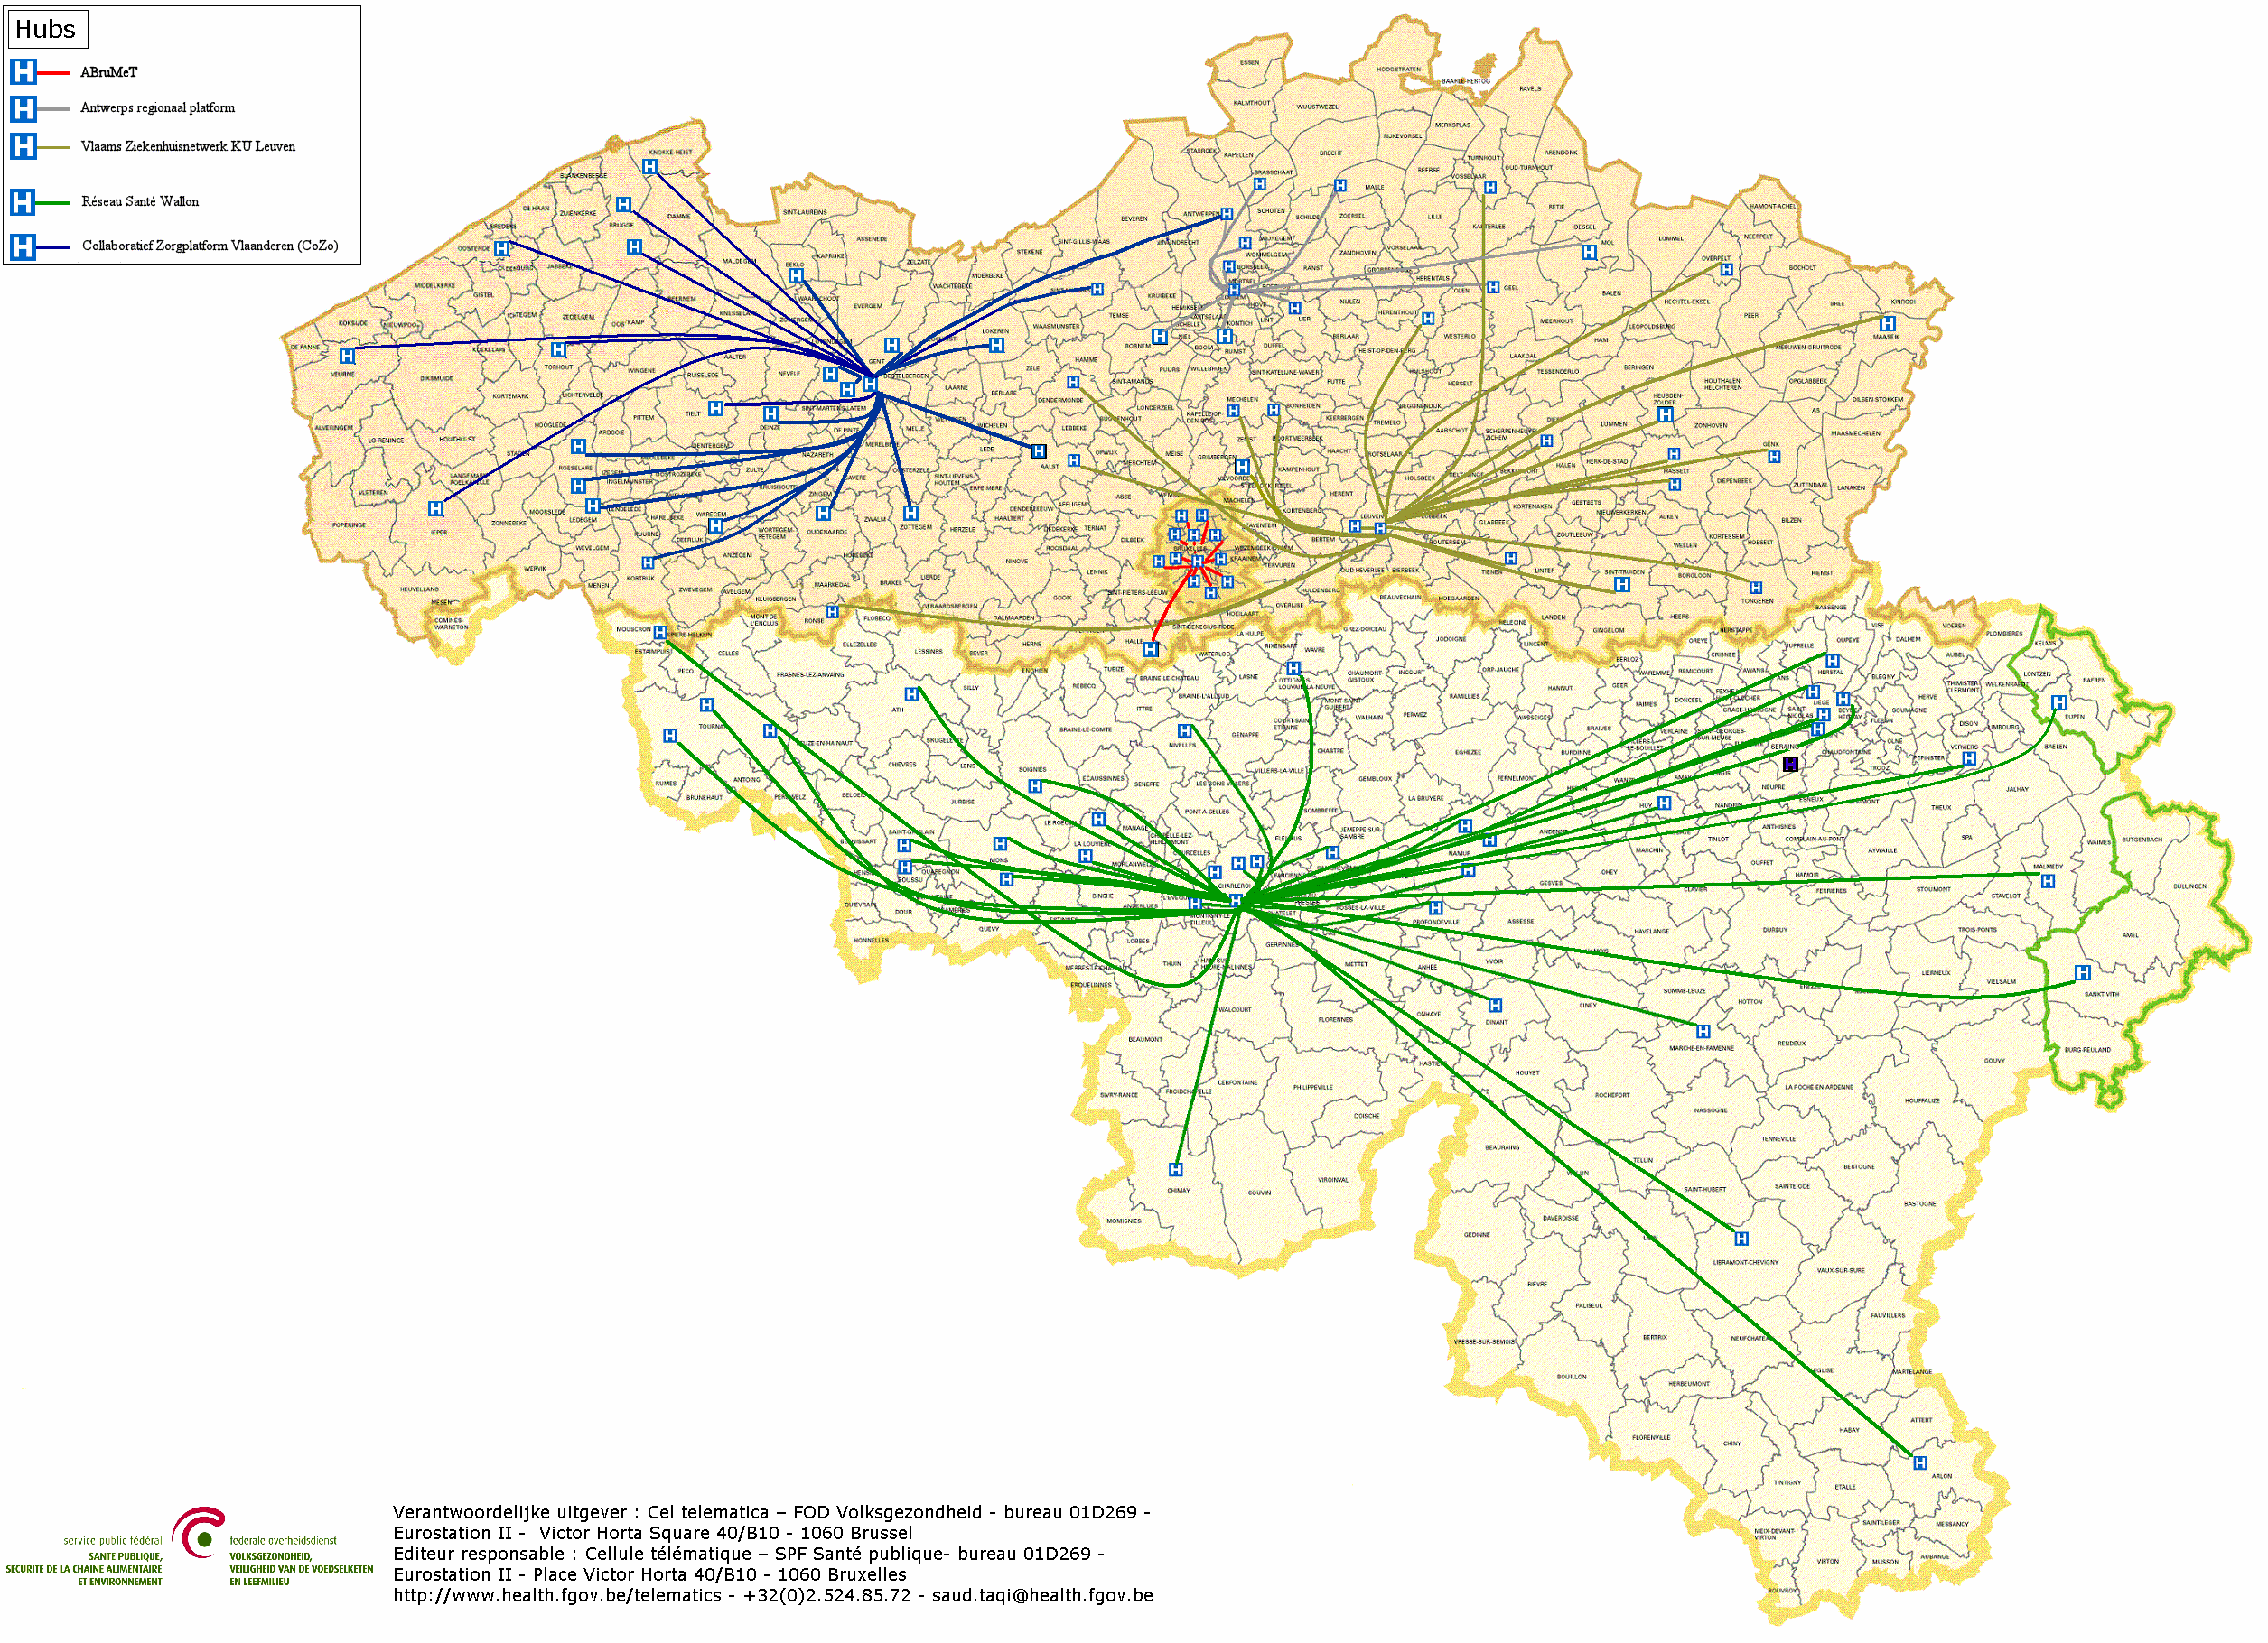
Verwijzingsrepertorium

Slide 32






Verwijzingsrepertorium (hub-metahub)
3. Retrieve data from hub A
A
1: Where can we find data?
2: In hub A and C
4: All data available
3: Retrieve data from hub C
C
B

Slide 33




Verwijzingsrepertorium (hub-metahub)
A
InterMed
BruSafe
C
B

Slide 34
Opname verwijzingen in verwijzingsrepertorium
zorggebruiker wenst
geen opname van verwijzingen
nee
zorggebruiker
verzoekt om naar bepaald document niet te verwijzen
nee
ja
zorgverstrekker beslist om (tijdelijk) naar bepaald document niet te verwijzen
nee
ja
ja

Slide 35

eHealthBox
beveiligde elektronische brievenbus, specifiek ontwikkeld voor zorgverstrekkers en –instellingen
doel: een veilige, asynchrone, elektronische mededeling van de gezondheidsgegevens tussen de Belgische actoren in de gezondheidszorg mogelijk maken
capaciteit van 10 Mb omdat we het niet als archief willen gebruikt zien – mogelijkheid om linken te verzenden naar beelden op een server
beschikbaar als
webservice (toegankelijk via een softwarepakket)
webtoepassing (toegankelijk via een browser)
meer info op https://www.ehealth.fgov.be/ehealthplatform/nl/beveiligde-elektronische-brievenbus

Slide 36
Data Attribute Service (DAAS)
generieke dienst met als doel het opzoeken van informatie in authentieke bronnen (andere dan die gebruikt voor de identificatie en authenticatie) om
de bestemmeling(en) van een bericht (GMD-houder, bevoegde dienst voor preventie en bescherming op het werk, Medex, ...) te identificeren
en aldus de routering van het bericht mogelijk te maken
in het kader van specifieke projecten van administratieve vereenvoudiging kan deze dienst
authentieke bronnen met hoge beschikbaarheid raadplegen (NIC, COPREV, ...)
en/of de residuaire routeringsgids gebruiken

Slide 37
Pseudonimisering: verschillende mogelijkheden
codering
gegevensverstrekker en eHealth-platform kennen bepaalde niet-gepseudonimiseerde gegevens en het pseudoniem
gegevensverkrijger kent enkel pseudoniem en geen niet-gepseudonimiseerde basisgegevens
bv. Centraal Traceerbaarheidsregister (CTR) > beveiliging van data at rest
Trusted Third Party platform
gegevensverstrekker kent bepaalde, niet-gepseudonimiseerde basisgegevens en niet het pseudoniem
gegevensverkrijger kent het pseudoniem en geen niet-gepseudonimiseerde basisgegevens
eHealth-platform kent (tijdelijk) beide
bv. Health Data
 | Gegevens-verstrekker |  | eHealth-platform |  | Gegevens- verkrijger
 | BASISGEGEVENS | PSEUDONIEM | BASISGEGEVENS | PSEUDONIEM | BASISGEGEVENS | PSEUDONIEM
Codering | X | X | X | X |  | X
TTP | X |  | X | X |  | X
NEW | X |  |  |  |  | X
nieuwe dienst
gegevensverstrekker kent bepaalde, niet-gepseudonimiseerde basisgegevens en niet het pseudoniem
gegevensverkrijger kent het pseudoniem en geen niet-gepseudonimiseerde basisgegevens
eHealth-platform kent geen van beide
bv. verwijsvoorschriften, gegevens in de Vitalinkkluis

Slide 38

Gevalideerde authentieke bronnen
gegevensbanken die betrouwbare informatie bevatten die nodig is voor eGezondheidstoepassingen
voor elke authentieke bron zijn één of meerdere actoren in de gezondheidszorg aangeduid, die verantwoordelijk zijn voor het beheer ervan
een authentieke bron kan samengesteld zijn uit een aantal deelgegevensbanken beheerd door verschillende actoren in de gezondheidszorg
CoBRHA, de authentieke bron van de zorgverstrekkers en -instellingen, is bijvoorbeeld samengesteld met gegevens uit verschillende gegevensbanken, die respectievelijk beheerd worden door de FOD Volksgezondheid, het RIZIV, het FAGG en de Gewesten en Gemeenschappen
voor beheer en ontsluiting wordt gebruik gemaakt van de relevante basisdiensten van het eHealth-platform
meer info op https://www.ehealth.fgov.be/ehealthplatform/nl/authentieke-bronnen

Slide 39




CoBRHA (Common Base Registry for HealthCare Actors)
CoBRHA
Bestand van de zorgverstrekkers
Kadaster van de gezondheidszorgberoepen
Gemeenschappen & Gewesten
Registratie van de publiek opengestelde apotheken en hun apotheker-titularis
KruispuntBank voor Ondernemingen

Slide 40
CoBRHA (Common Base Registry for HealthCare Actors)
kadaster van de gezondheidszorgberoepen
beheerder: FOD Volksgezondheid, Veiligheid van de Voedselketen en Leefmilieu
erkenning van de verschillende instellingen, zoals ziekenhuizen, rusthuizen, thuisverpleging, ...
beheerders: Gemeenschappen & Gewesten
SPW (Service Public de Wallonie)
WVG (Welzijn, Volksgezondheid en Gezin)
GCM (Gemeenschappelijke Gemeenschapscommissie van Brussel-Hoofdstad)
bestand van de zorgverstrekkers met het oog op de terugbetaling door de ziekteverzekering
beheerder: Rijksinstituut voor Ziekte- en Invaliditeitsverzekering (RIZIV)
registratie van de publiek opengestelde apotheken en hun apotheker-titularis
beheerder: Federaal Agentschap voor Geneesmiddelen en Gezondheidsproducten (FAGG)
KruispuntBank voor Ondernemingen (KBO)
sommige entiteiten of beroepsbeoefenaars beschikken over een KBO-nummer
eHealth-platform gebruikt de gegevens van de KBO om de informatie met betrekking tot de KBO-nummers te consolideren

Slide 41
CoBRHA (Common Base Registry for HealthCare Actors)
via CoBRHA kunnen 3 vragen worden beantwoord met betrekking tot een actor in de gezondheidszorg
wie is hij?
deze actor kan een individuele zorgverstrekker zijn (arts, verpleegkundige, ...) of een zorginstelling (ziekenhuis, rusthuis, ...)
wat mag hij doen?
voor een zorginstelling gaat het om de erkende activiteiten van deze instelling (algemeen ziekenhuis, intensive care, MUG/SMUR, ...)
voor een zorgverstrekker gaat het om de beroepserkenningen en erkende specialisaties van deze persoon (diploma, RIZIV-nr., ...)
wat zijn zijn verantwoordelijkheden?
dit komt overeen met de rollen van de actoren in de gezondheidszorg, eventueel ten aanzien van een andere actor in de gezondheidszorg (hoofdarts in een ziekenhuis, ...)
zeer ruim toepassingsgebied
individuele zorgververstrekkers: artsen (huisartsen en specialisten), tandartsen, apothekers, kinesisten, (thuis)verpleegkundigen, vroedvrouwen, logopedisten, podologen, diëtisten, ...
(onderdelen van) zorginstellingen: ziekenhuizen, ziekenhuisapotheken, woonzorgcentra (ROB/RVT), ...
andere diensten: thuiszorgdiensten, ...

Slide 42






(Gezondheids)zorgrelaties
Nationale databank van de (gezondheids) zorgrelaties
GMD-houders
eHealth-certificaten
Geïntegreerd toegangs- en gebruikersbeheer
Authentieke bronnen

Slide 43







Elektronische patiëntendossiers
BruSafe
InterMed
VitaLink
eHealth-certificaten
Geïntegreerd toegangs- en gebruikersbeheer
End-to-end-vercijfering
Verwijzingsrepertorium
Authentieke bronnen

Slide 44
MyCarenet - verzekerbaarheidstoestand
Webapp
Webservice
eHealth-certificaten
Geïntegreerd gebruikers- en toegangsbeheer
End-to-end vercijfering
Beheer van loggings
Authentieke bronnen

Slide 45



Authentieke bron geneesmiddelen (SAM)
SAM
Vergoedings-
voorwaarden
Prijzen
Grondstoffen/formules voor magistrale bereidingen – andere producten/niet-geneesmiddelen
Vergunningsgegevens
Farmacotherapeutische groepen en andere gegevens

Slide 46
Authentieke bron geneesmiddelen (SAM)
referentiedatabank over de geneesmiddelen, die door de bevoegde instanties inzake geneesmiddelen ter beschikking gesteld wordt als “open source”
werd initieel ontwikkeld als referentiedatabank voor de elektronische procedure voor het aanvragen van een tegemoetkoming voor de zogenaamde “hoofdstuk IV”-geneesmiddelen (“SAM 1.0”), en is vandaag de referentiedatabank voor de ondersteuning van het volledige geneesmiddelenproces (bv. elektronisch voorschrift)
publieke informatie over de vergunde geneesmiddelen (inclusief de radiofarmaceutische producten en grondstoffen voor magistrale bereidingen)
+ een minimale set van gegevens over de niet-vergunde geneesmiddelen die ook voorgeschreven kunnen worden
gegevens worden beheerd door
FAGG (vergunningsgegevens en informatie over de beschikbaarheid van geneesmiddelen)
BCFI (farmacotherapeutische groepen, bv. VOS-clusters, en andere gegevens, bv. deelbaarheid)
RIZIV (prijzen van terugbetaalbare geneesmiddelen en vergoedingsvoorwaarden)
FOD Economie (prijzen van niet-terugbetaalbare geneesmiddelen)
APB (grondstoffen/formules voor magistrale bereidingen – andere producten die in de apotheek afgeleverd worden/niet-geneesmiddelen)

Slide 47

Recip-e
Webapp
Webservice
eHealth-certificaten
Geïntegreerd gebruikers- en toegangsbeheer
End-to-end vercijfering
Elektronische datering (timestamping)
Coördinatie van elektronische deelprocessen
Authentieke bronnen

Slide 48

Andere gevalideerde authentieke bronnen
Gedeeld Farmaceutisch Dossier (GFD)
collectief, professioneel en vrijwillig initiatief van de Belgische apotheken open voor het publiek
kadert in het voorzien van middelen ter ondersteuning van de farmaceutische zorg die de apotheker levert ten dienste van de maatschappij
Mediprima
informaticasysteem voor het beheer van de tenlasteneming van de medische hulp aan patiënten door de OCMW’s
Centraal TraceringsRegister (CTR)
maakt het mogelijk dat zorgverstrekkers en –instellingen en hun systemen implantaties en explantaties van implantaten kunnen melden en raadplegen

Slide 49
Welcome pack
het eHealth-platform stelt de partners een gedetailleerde catalogus ter beschikking met de nodige informatie voor de integratie van zijn verschillende diensten
deze catalogus omvat
“wat men moet weten”
“wat men dient te begrijpen”
“wat men dient te voorzien” alvorens een project op te starten
elke basisdienst wordt in detail beschreven in een specifieke fiche met
de definitie van de dienst
de functionaliteiten ervan
de afhankelijkheden, nuttige aanbevelingen en waarschuwingen voor de integratie van de dienst
de specifieke contactadressen van de teams van het eHealth-platform
een hoofdstuk wordt besteed aan het proces inzake projectbeheer
kan online en offline worden geraadpleegd (mogelijkheid om het document in pdf-formaat te downloaden)
meer info op https://www.ehealth.fgov.be/ehealthplatform/nl/service-welcome-pack

Slide 50
Governance organen
Beheerscomité van het eHealth-platform
beheert de instelling
samenstelling
vertegenwoordigers van zorgverstrekkers en –instellingen
vertegenwoordigers van ziekenfondsen
vertegenwoordigers van overheidsdiensten belast met gezondheid van alle overheidsniveaus
vertegenwoordigers van federale Minister van Gezondheid en van Agoria
Overlegcomité met de gebruikers
adviesorgaan
staat het Beheerscomité van het eHealth-platform bij in de vervulling van zijn opdrachten
heeft vaste en projectmatige werkgroepen
Federale stuurgroep
leden uit het Beheerscomité van het eHealth-platform van de federale overheidsdiensten en het kabinet van Minister Vandenbroucke
alignering tussen de betrokken instellingen

Slide 51
Governance organen
Informatieveiligheidscomité benoemd door het Parlement (voorheen het Sectoraal Comité van de Gezondheid ingesteld bij de Commissie voor de Bescherming van de Persoonlijke Levenssfeer)
verleent beraadslagingen tot machtiging van de uitwisseling van gezondheidsgegevens
legt goede praktijken vast inzake de informatieveiligheid en de bescherming van de persoonlijke levenssfeer bij de verwerking van gezondheidsgegevens
Interministeriële Conferentie Gezondheid
Ministers van Gezondheid van alle overheidsniveaus
voorbereid door Interkabinettenwerkgroep (IKW)
coördineert gezondheidsbeleid
Stuurgroep Vitalink
link met G-Cloud
G-Cloud is gezamenlijke infrastructuur van alle federale overheidsdiensten en Smals vzw, grotendeels in eigen datacenters
het eHealth-platform host zijn basisdiensten in een geïsoleerde omgeving met hoge beschikbaarheid in de eigen datacenters van de G-Cloud
meer informatie over de G-Cloud op https://www.gcloud.belgium.be/

Slide 52
Organisatie van de G-Cloud
Regering
G-Cloud Operations & Programme Board
G-Cloud Strategic Board
FODs/PODs (Horizontale FOD, FOD FIN, Belnet, …)
OISZ/ION (KSZ, ...)
Vereniging van FODs/PODs/ ION
Privé-ICT-firma’s o.l.v. FOD/OISZ/...
3 Colleges (FODs, OISZ, ION)
SIT (ICT-managers van FODs, OISZ, ION)
Service
owners

Slide 53
Aantal maatschappelijke evoluties
wens naar geïntegreerde zorg: niet alleen gezondheidszorg, ook welzijnszorg in het algemeen
complexere zorgbehoeften
chronische aandoeningen, multimorbiditeit
maatschappelijke en psychologische problematieken
beter geïnformeerde, mondige zorggebruiker
meer nadruk op preventie
nieuwe betrokkenen zoals technologiebedrijven
risico op onvoldoende digitale inclusie

Slide 54
Aantal technologische evoluties
wearables en implantaten met continue metingen
internet of things (IoT)
continue, longitudinale data
artificiële intelligentie
augmented & virtual reality
robotica
zorg op afstand
cloud
...

Slide 55
B-IHR-concept (Belgian Integrated Health Record)
een omgeving waar
elke persoon een helder en geïntegreerd zicht heeft op al haar/zijn eigen gezondheids(zorg)- en welzijnsgegevens
iedereen die voor die persoon zorgt een zicht heeft op alle gegevens die belangrijk zijn om hoogwaardige en continue zorg te kunnen verlenen
iedere betrokkene kan actief bijdragen om de gegevens actueel en correct te houden
diensten zijn beschikbaar om de informatie eenvoudig te registreren, te beheren, te structureren en te delen
diensten zijn beschikbaar om elke betrokkene te ondersteunen bij de besluitvorming
gegevens kunnen, met de nodige waarborgen inzake gegevensbescherming, intensief worden gebruikt voor
wetenschappelijk onderzoek, ontwikkeling en innovatie
beleidsondersteuning
populatiemanagement
meer info op https://www.frankrobben.be/wp-content/uploads/2023/03/B-IHR.pdf

Slide 56
Aantal aandachtspunten
‘seamless’ invoer van kwaliteitsvolle, gestructureerde informatie in elektronische patiëntendossiers (EPD’s)
ondersteunende componenten: drietalige Snomed CT terminologie server in EPD-systemin, met mapping naar oa ICPC-3, ICD-11, ICF en ICHI
kwaliteitscontrole
eenmalige invoer van informatie: afleiden gegevens voor secundair gebruik uit EPD-systemen (nieuw registerbeleid)
operationalisering op basis van zorgepisodes
optimalisatie van eenmalige opslag van informatie
geneesmiddelen (voorschrift, aflevering, medicatieschema) (VIDIS (Virtual Drug Information System))
goed gecoördineerde gezondheidskluizen
ontsluiten van informatie
dashboards voor primary use
secondary use
caresets in lijn met Europese standaarden (zie lager, EHDS)

Slide 57
B-IHR werkomgeving (BWO A)
15 rubrieken met bijhorende caresets overeenkomstig FHIR-standaard en met value sets (Snomed CT, LOINC, DICOM)
probleemlijst
klinische gegevens
labo
beeldvorming
medicatie-overzicht
vaccinaties
allergie
implantaten
(tele)monitoringgegevens
sociale factoren
familiale context
levensdoelen
wilsbeschikkingen
zorgplan & -team
BelRAI evaluatie

Slide 58
B-IHR werkomgeving (BWO B)
operationalisering op basis van zorgepisodes
geheel van registraties
door de betrokken zorgverleners, de zorggebruiker en eventueel ook de mantelzorgers
die betrekking hebben op een specifieke aandoening/gezondheidsprobleem
vanaf het moment dat de patiënt voor het eerst vraagt om professionele hulp
tot en met het laatste contact voor deze aandoening/gezondheidsprobleem
in eerste fase
huisartsen
apothekers
verpleegkundigen
kinesitherapeuten
maatschappelijke werkers
co-creatie

Slide 59
Andere onderdelen actieplan eGezondheid
concretisering van programma’s geïntegreerde zorg
veralgemening digitale verwijs- en zorgvoorschriften (UHMEP (Unaddressed Health Message Exchange Platform))
veralgemening digitale ontslagbrieven
administratieve vereenvoudiging, oa door vermindering en digitalisering attesten (bv. Mult-eMediatt)
werklastbeheersing voor zorgverleners
vorming
innovatie
m-health
ondersteuning introductie op de werkvloer
MijnGezondheid.be als interfederaal portaal
literacy en inclusie
herziening incentives en financiering
herziening relatie met softwareleveranciers

Slide 60
Andere onderdelen actieplan eGezondheid
evolutie aantal basisdiensten
toegangsbeheer
delegatie, mandaten, ouder-kind relatie
aangepaste, configureerbare toegangsmatrix, evolutie ‘circle of trust’
opt-out mogelijkheden: opname in verwijzingsrepertorium, secundair gebruik
zorgteam
interoperabiliteit
downloadbare drietalige (NL, FR, EN) Snomed CT reference sets
CoBHRA+
hubs-metahub
gezondheidskluizen
registratiecriteria voor software
evolutie bestaande doelgroepen
uitbreiding naar andere doelgroepen: tandartsen, apothekers ?, ziekenhuizen ?

Slide 61
Internationale/Europese context
European Health Data Space Regulation (EHDS) (https://eur-lex.europa.eu/legal-content/NL/TXT/?uri=OJ%3AL_202500327)
primair gebruik van zorggegevens: gebruik van gegevens voor verstrekking van zorg
verbetering van toegang van burgers tot hun gezondheidsgegevens
waarborgen van digitale uitwisseling van gezondheidsgegevens volgens Europese standaarden ter bevordering van continue en kwalitatieve zorg
secundair gebruik van zorggegevens: gebruik van gegevens voor onderzoek en doeleinden van algemeen belang
zorggegevens vlot en veilig beschikbaar maken voor onderzoek, beleidsondersteuning
productvereisten voor EPD-systemen: eengemaakte markt van EPD-systemen die primair en secundair gebruik ondersteunen
maar ook
eIDAS 2.0 met oa European digital identity wallet (EUDI-wallet)
Artificial Intelligence Act
Data Act
Data Governance Act

Slide 62
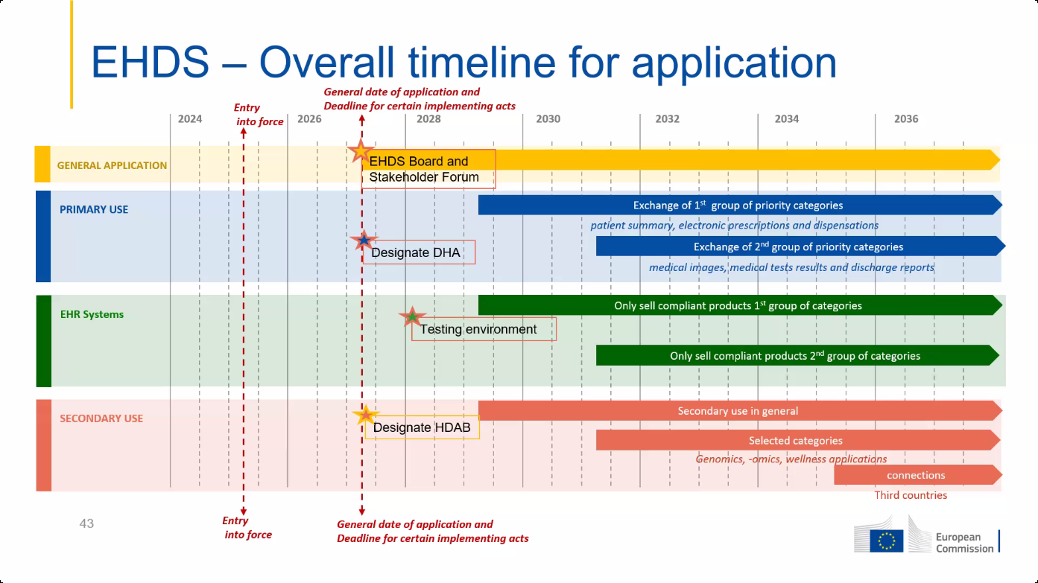

Slide 63
Enkele belangrijke bepalingen uit EHDS
EPD-systemen mogen nog enkel op de EU-markt worden aangeboden indien ze de EU-standaarden respecteren
geharmoniseerde softwarecomponenten van EPD-systemen (art. 25)
EU-conformiteitsverklaring (art. 39)
Europese digitale testomgeving (art. 40)
de Europese Commissie ontwikkelt een Europese digitale testomgeving voor de beoordeling van geharmoniseerde softwarecomponenten van EPD-systemen en stelt ze open source ter beschikking van de lidstaten
de lidstaten gebruiken een digitale testomgeving voor de beoordeling van de EPD’s, bij voorkeur voortbouwend op de open source digitale testomgeving ter beschikking gesteld door de Europese Commissie

Slide 64
Enkele belangrijke bepalingen uit EHDS
wettelijke basis voor Europese Commissie om, ten behoeve van alle relevante aangesloten entiteiten, de infrastructuren en centrale diensten te ontwikkelen, onderhouden, hosten en exploiteren om de werking van de EHDS te ondersteunen (art. 96)
een interoperabel, grensoverschrijdend identificatie- en authenticatiemechanisme voor natuurlijke personen en gezondheidswerkers
gebaseerd op eIDAS 2.0 en XACML ?
een centraal interoperabiliteitsplatform (“MyHealth@EU”) om diensten te verlenen ter ondersteuning en vergemakkelijking van de uitwisseling van elektronische gezondheidsgegevens tussen de nationale contactpunten
aanvullende diensten die telegeneeskunde, mobiele gezondheid, toegang van natuurlijke personen tot bestaande vertalingen van hun gezondheidsgegevens, uitwisseling of verificatie van gezondheidsgerelateerde certificaten vergemakkelijken
bv. meertalige terminologieserver
bv. coördinatie van end-to-end encryptie van gezondheidsgegevens ?
bv. pseudonimiseringsdienst ?

Slide 65
Beginselen voor implementatie in België
nood aan één unieke Europese technische FHIR-standaard voor elk berichttype
essentiële patiëntgegevens (~ SumEHR)
elektronische geneesmiddelenvoorschriften
elektronische geneesmiddelenverstrekkingen
medische beeldvormingsdiagnostiek en de bijbehorende beeldverslagen
resultaten van medische tests, met inbegrip van laboratoriumresultaten en andere diagnostische resultaten en daarmee verband houdende verslagen
ontslagverslagen
nood aan één unieke Europese gestructureerde semantische waardenset (niet louter vrije tekst!) voor elk veld waar dit relevant is, bij voorkeur
SNOMED CT, met mapping naar oa ICPC-3, ICD-11, ICF en ICHI
LOINC
DICOM
ISO

Slide 66
Beginselen voor implementatie in België
maximale afstemming van de Belgische caresets op de Europese standaarden
gebruikte terminologie
lidstaat A: de lidstaat van waaruit gezondheidsgegevens worden verstrekt
lidstaat B: de lidstaat van waaruit gezondheidsgegevens worden gevraagd en verkregen
indien een elektronisch bericht vanuit België (als ‘lidstaat A’) grensoverschrijdend moet verzonden worden, geschiedt de eventuele omzetting naar de Europese standaard zo dicht mogelijk bij de informatiebron
indien informatie beschikbaar is in één of een beperkt aantal centrale databanken, door de beheerder van de databank, bv.
essentiële patiëntgegevens in de gezondheidskluizen
elektronische geneesmiddelenvoorschriften in Recip-e
indien informatie beschikbaar is in het EPD, door de software van de beheerder van het EPD
indien een elektronisch bericht grensoverschrijdend wordt ontvangen in België (als ‘lidstaat B’), gebeurt de eventuele omzetting naar de nationale standaard door het softwarepakket van de gebruiker

Slide 67
Beginselen voor implementatie in België
het interoperabel, grensoverschrijdend identificatie- en authenticatiemechanisme voor natuurlijke personen en gezondheidswerkers bedoeld in artikel 96, 1 (a) garandeert dat
de zorggebruiker correct wordt geïdentificeerd aan de hand van persoonlijke identificatiegegevens vastgelegd door lidstaat A
de identiteit van de zorgverlener en/of de zorginstelling correct wordt geauthentiseerd door middel van een elektronisch identificatiemiddel met een betrouwbaarheidsniveau ‘substantial’ in de zin van de eIDAS-verordening, met inbegrip van de Europese portemonnee voor digitale identiteit (EUDI-wallets)
de kwalificatie als zorgverlener of zorginstelling correct wordt vastgesteld door lidstaat B en aan lidstaat A wordt meegedeeld volgens een eenvormige Europese classificatie
de zorgrelatie tussen de zorggebruiker en de zorgverlener correct wordt bepaald door lidstaat B en het bestaan ervan wordt bevestigd aan lidstaat A
lidstaat A op basis van deze informatie de nationale toegangsregels kan toepassen die zijn vastgesteld overeenkomstig de Europese regelgeving
valorisatie van alle functionaliteiten van de EUDI-wallets om uitwisselingsprocessen te vereenvoudigen

Slide 68
Beginselen voor implementatie in België
burgers moeten erop kunnen vertrouwen dat persoonsgegevens mbt de gezondheid uitsluitend toegankelijk zijn voor zorgverleners die met hen zorgrelatie hebben en dat het beginsel van gegevensminimalisatie vastgelegd in AVG wordt nageleefd => grensoverschrijdende gegevensuitwisseling moet kunnen geschieden zonder dat NCP's toegang hebben tot persoonsgegevens mbt gezondheid; verschillende mogelijkheden in onderzoek zoals
mogelijkheid 1
de inhoudelijke gezondheidsgegevens worden vertaald naar de Europese semantische standaard voordat het bericht wordt verzonden
het bericht wordt vercijferd naar de bestemmeling verzonden
de bestemmeling ontcijfert het bericht en vertaalt de inhoudelijke gezondheidsgegevens van de Europese semantische standaard naar een taal die voor hem begrijpelijk is
mogelijkheid 2
het bericht wordt door de verzender gepseudonimiseerd en verzonden (d.w.z. gegevens waarmee de zorggebruiker kan worden (her)geïdentificeerd, zijn niet toegankelijk voor de NCP's)
de vertaling naar de Europese semantische standaard en van de Europese semantische standaard naar een taal die begrijpelijk is voor de bestemmeling geschiedt op de gespeudonimiseerde gezondheidsgegevens
de bestemmeling depseudonimiseert het bericht

Slide 69
Beginselen voor implementatie in België
een geneesmiddelenvoorschrift wordt uitgeschreven overeenkomstig het recht van de lidstaat waar het wordt uitgeschreven
de uitvoering van een geneesmiddelenvoorschrift geschiedt volgens het recht van de lidstaat waar het wordt uitgevoerd
nood aan mapping CNK-ATC-code

Slide 70
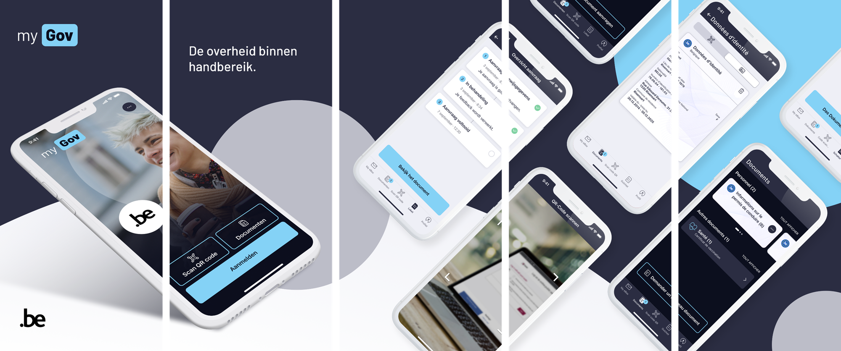
MyGov.be: Belgische EUDI-wallet

Slide 71
MyGov.be: Belgische EUDI-wallet
digitale portefeuille conform aan Europese verordening eIDAS 2.0
functionaliteiten
digitale authenticatie van de identiteit op basis van informatie in het Rijksregister
toegang tot eBox burger
opladen en opslag van rechtsgeldige digitale documenten, met mogelijkheid tot offline verificatie
scannen van digitaal ondertekende QR-code, ook beschikbaar in PDF-formaat
digitale documenten die nu al kunnen worden opgeladen
COVID-vaccinatiebewijzen
isi+ kaart kinderen
geboorte- en huwelijksakten
sociaal statuut (MyBEnefits)
inschrijvingsbewijs vervoersmiddel
gegevens identiteitskaart
gegevens rijbewijs

Slide 72
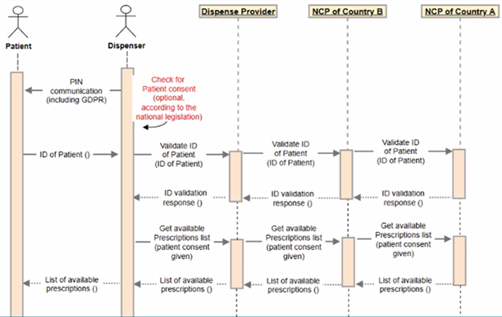
MyGov.be ter ondersteuning van EHDS
mogelijkheid tot opladen, na digitale authenticatie van de identiteit, van
Europese ziekteverzekeringskaart (EHIC) bij de ziekenfondsen
elektronisch voorschrift bij Recip-e
van om het even waar en om het even wanneer
mogelijkheid tot elektronische overdracht van gegevens uit beide digitale documenten aan afleverende apotheek door scanning QR-code
minder mogelijkheden tot fraude door digitaal ondertekende QR-codes
vermijdt zeer complexe bestaande procedures

Slide 73
AI: concrete mogelijkheden voor zorgverstrekkers
diagnostische ondersteuning: beoordelen van door zorggebruiker op voorhand ingevoerde symptomen en identificeren van mogelijke aandoeningen
beeldanalyse: medische beelden analyseren om vroegtijdige tekenen van aandoeningen te detecteren, en eventueel door te verwijzen naar specialist
beslissingsondersteuning: ondervraging van gevalideerde kennisbank in natuurlijke taal
omzetting vraag in natuurlijke taal naar ondervraging vectordatabank met gevalideerde kennis
bevraging vectordatabank met gevalideerde kennis
nationale bronnen
internationale bronnen
omzetting resultaat van bevraging vectordatabank naar natuurlijke taal
aanduiding bronnen
transparantie over ‘zekerheidspercentage’

Slide 74
AI: concrete mogelijkheden voor zorgverstrekkers
voorspellende analyse: gebruik van voorspellende AI-modellen om patiënten met hoog risico op (chronische) ziekten te identificeren op basis van analyse van medische geschiedenis, levensstijl en genetische informatie, en preventieve maatregelen aanbevelen en vroegtijdige interventies plannen
virtuele assistenten en chatbots: hulp van zorggebruikers met gezondheidsvragen, invoeren van symptomen en maken van afspraken bij juiste zorgverlener
ondersteuning van beheer van elektronisch patiëntendossier
gestructureerde registratie in natuurlijke taal
kwaliteitscontrole

Slide 75
Aandachtspunten bij gebruik van AI
aandachtspunten
begrijp waarde en grenzen van AI
ondersteunend, niet beslissend
blijf kritisch, bewust van de context
geef voorrang aan hybride AI-systemen, die
redeneercapaciteiten omvatten
gebaseerd zijn op wetenschappelijk gevalideerde onderliggende kennis
eis transparantie van AI-systemen
AI is kostelijk en belastend voor klimaat => zet in voor reële noden en herzie processen om mogelijkheden ten volle te benutten
beheer risico’s
“beschouw AI als een inspirerende technologie om menselijke intelligentie kritisch uit te breiden en ons te helpen in een wereld voor onzekerheden”
(Mieke Geertrui De Ketelaere)

Slide 76
Risico’s bij gebruik van AI
vooringenomenheid (bias) en discriminatie: AI kan de vooringenomenheid in trainingsgegevens reproduceren en versterken
bedreiging voor privacy: vermijd training op niet-gepseudonimiseerde persoonsgegevens in public cloud
weinig transparantie: ‘blackbox’-algoritmen => behoefte aan verklaarbare AI
duurzaamheid: energiekosten van AI (10⁶ keer zo hoog als die van het menselijk brein)
risico op kwaadwillig gebruik van AI
technologische afhankelijkheid: overmatige afhankelijkheid van AI kan leiden tot kwetsbaarheid in geval van storingen
specifiek voor generatieve AI
deepfake
hallucinaties
openbaarmaking van gevoelige gegevens

Slide 77



Voorbeeld van bias bij generatieve AI
Generated image for “Lawyer” (DALL-E 2)
Generated image for “Flight attendant” (DALL-E 2)
Source: Sigal Samuel, “A new AI draws delightful and not-so-delightful images”, Vox, 22/04/2022

Slide 78
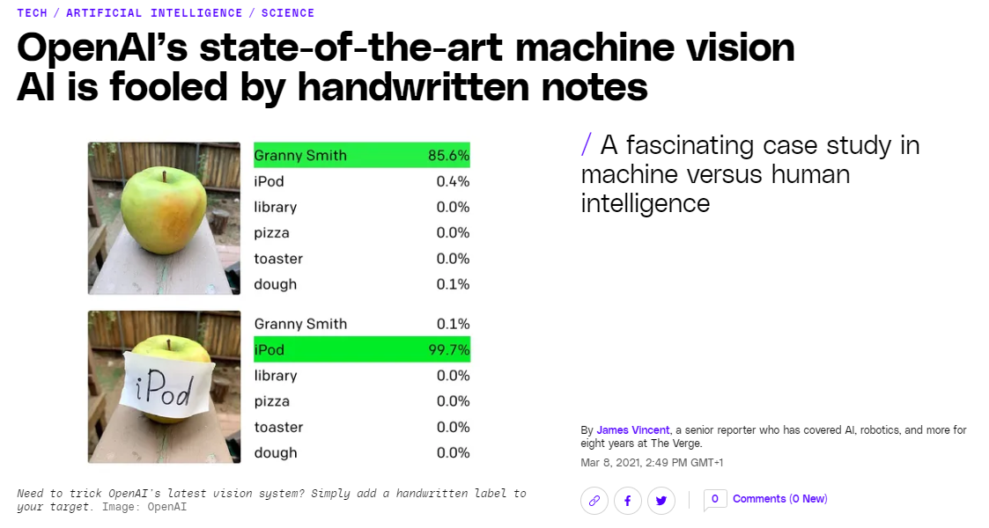
AI mist gezond verstand

Slide 79

AI mist concepten en abstractievermogen

Slide 80

AI mist concepten en abstractievermogen

Slide 81

AI ziet makkelijk correlaties, maar faalt bij vaststelling causaliteit

Slide 82
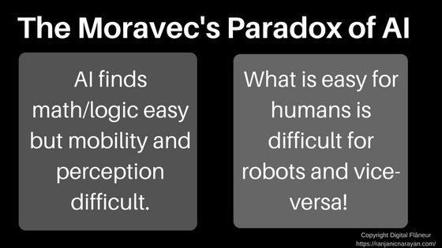

Slide 83
Concrete use case
Rosa, jonge 70-er, valt tijdens fietstocht met vrienden en wordt met ambulance naar ziekenhuis gebracht
Rosa wordt ingeschreven op spoed: identificatie met eID of EUDI-wallet, automatische creatie zorgrelatie
relevante caresets worden digitaal geraadpleegd: zorgteam, familiale context, medicatie-overzicht, probleemlijst (actief (niet) relevant/passief (niet) relevant), allergie, wilsverklaring
RX toont fremurfractuur; gezien de hoge leeftijd van Rosa wordt gekozen voor zorgpad gammanageling
vóór operatie worden relevante caresets digitaal geraadpleegd: beeldvorming (RX), labowaarden (vnl stolling), wilsbeschikkingen (oa DNT-beleid), biometrische monitoringgegevens afkomstig van meettoestellen
tijdens hospitalisatie gebeurt er ook DEXA-scan, die wijst op osteoporose; geriater wordt ingeschakeld en start medicatie op
relevante caresets worden digitaal geraadpleegd: beeldvorming (RX), labowaarden (oa nierfunctie)
relevante caresets worden digitaal aangepast: zorgplan (raadpleging geriater, aangepaste leefstijl), probleemlijst (raadplegingsverslag geriater), medicatie-overzicht (digitaal voorschift medicatie)
huisarts krijgt automatische melding

Slide 84
Concrete use case
na verblijf van 5 dagen in ziekenhuis wordt Rosa ontslagen om thuis verder ambulant te revalideren
relevante caresets worden digitaal bijgewerkt
zorgplan & -team: digitale voorschriften thuisverpleging en kine, thuiszorgwinkel voor kruk, rollator & toiletstoel, eventuele huishoudhulp, opvolgingsafspraak met orthopedist en opvolgingsRX in ziekenhuis (combi-afspraak))
medicatie-overzicht: digitaal voorschift medicatie
probleemlijst (medische & verpleegkundige ontslagbrief)
huisarts krijgt automatische melding
Rosa gaat de digitaal voorgeschreven medicatie ophalen bij haar huisapotheek
relevante caresets worden digitaal geraadpleegd en bijgewerkt: medicatie-overzicht (digitaal voorschrift medicatie), labo (lever- & nierfunctiewaarden), allergie
apotheker geeft uitleg over belang van correct en samen innemen van medicatie (calcium, vitamine D, bifosfonaten) en overloopt nieuw medicatieschema
thuisgekomen kan Rosa vlot haar medicatieschema raadplegen op MijnGezondheid.be

Slide 85
Concrete use case
hechtingen worden door huisarts verwijderd na 14 dagen
relevante caresets worden digitaal geraadpleegd en bijgewerkt: probleemlijst
tijdens revalidatie wordt door alle betrokken zorgverleners gerapporteerd over progressieve en eventuele problemen
relevante caresets worden digitaal bijgewerkt: probleemlijst
8 weken na ingreep gaat Rosa naar opvolgingsafspraak bij orthopedist; voorafgaand aan raadpleging wordt controle RX genomen
relevante caresets worden digitaal geraadpleegd: probleemlijst (terugcommunicatie thuisverpleging, kine en huisarts over progressie tijdens revalidatietraject)
relevante caresets worden digitaal bijgewerkt: probleemlijst (afsluiting zorgpad, raadplegingsverslag orthopedist, beeldvorming (RX))

Slide 86
Besluit
erken dat zorggebruikers relatie aangaan met technologie
digitaal is het nieuwe normaal, ook voor de zorgverlener => opname eGezondheidsdoelstellingen in Kwaliteitswet
het netwerk wint altijd
over overheidsniveaus (Europees federaal, deelgebieden) moeten er overkoepelende, onderling goed gealigneerde doelstellingen, prioriteiten en implementatieplannen inzake eGezondheid zijn => samenwerkingsakkoord in lijn met EHDS-Verordening en eenduidig programmamanagement
goede onderliggende architectuur en ‘develop once, use many’ is absoluut noodzakelijk
authentieke bronnen
uitwisselingsstandaarden
basisdiensten aangeboden door eHealth-platform
gebruiksvriendelijke, multidisciplinaire samenwerking ondersteunende softwarepakketten, uitgewerkt in onderlinge synergie
nood aan radicale vermindering van administratieve lasten
aangepaste financieringsmodellen

Slide 87
Lijst van de gebruikte afkortingrn
BCP: Business Continuity Procedure
DAAS: Data Attribute Service
DTW: Dienst met Toegevoegde Waarde
eID: elektronische Identiteitskaart
ETK: Encryption Token Key
GAB: Gevalideerde Authentieke Bron
KGSS: Key Generation Storage Services
NIC: Nationaal Intermutualistisch College
TOTP: Time-based One-Time Password
TTP: Trusted Third Party
VOS: Voorschrift Op Stofnaam

Slide 88



frank.robben@mail.fgov.be
@FrRobben
https://www.frankrobben.be
https://www.ehealth.fgov.be
https://www.ksz.fgov.be

